Slide 1
软 件 工 程 Software Engineering
主讲：杨谊
E-mail : yiyang20110130@163.com

Slide 2
11.1 软件维护的概念
维护的概念：
在软件已经交付使用之后，为了改正错误或满足新的需要而修改软件的过程。
维护的目的：
满足用户对已开发产品的性能与运行环境不断提高的要求，进而达到延长软件寿命的目的。

Slide 3
维护的种类：
1、改正性维护：对程序使用期间发现的程序错误进行诊断和改正的过程；占维护工作量17-21%。
2、适应性维护：配合变化了的环境进行修改软件的活动；占维护工作量18-25%。
3、完善性维护：满足用户在使用过程中提出增加新的功能或修改已有功能的建议而进行的改进工作；占维护工作量50-66%。
4、预防性维护：为了改善未来的可维护性或可靠性而修改软件的工作；占维护工作量4%左右。

Slide 4
11.2 维护的特点
一. 维护方式
方式 | 结构化维护 | 非结构化维护
配置 | 每个阶段文档与程序代码 | 仅有程序代码
开始 | 评价设计文档开始 | 评价代码开始
工作 | (1)确定软件的结构特征、性能特性和接口特性，(2)确定软件修改带来的影响，找出一种处理方法； (3)修改设计、复审； (4)再编写源程序代码，进行回归测试； (5)将修改后的软件交付使用。 | 软件结构、全程数据结构、系统接口、性能要求、设计约束等具体特点不清楚而很难确定。
成本 | 维护成本较低。 | 很高
难度 | 易于维护。 | 维护困难

Slide 5
11.2 维护的特点
二. 有关的问题
影响 维护 因素 | 开发方法 |  | 开发条件
 | (1)模块化详细设计文档有助于理解软件的结构、界面功能和内部流程； |  | 软件开发及维护人员的水平；
 |  |  | 使用标准的程序设计语言；
 | (2)开发过程中严格而科学的管理规划及清晰可靠的文档资料对发生错误后的理解与纠错无疑是很重要的。 |  | 使用标准的操作系统接口；
 |  |  | 使用规范化的文档资料；
 | (3)模块的独立程度对软件修改的难易程度、改进和移植影响是很大的 |  | 测试用例的有效性。
维护 困难 | 理解 | 别人写的程序在没有说明文档时，理解很困难，不为人喜欢；
 | 时间 | 维护持续时间都很长，开发人员一般不在现场，对软件没有人说明。
 | 设计 问题 | 绝大多数软件在设计时都没有考虑将来的修改。除非设计中强调了模块的独立性，否则软件的修改既困难又易发生差错。

Slide 6
11.3 维护的过程
1. 建立软件维护的组织
总负责人、系统管理员和维护管理员等。
2. 编写维护的报告
用标准化的格式表达所有软件维护的要求。包括：
1.满足维护要求表中提出的要求所需要的工作量；
2.维护要求的性质；
3.该项要求的优先顺序；
4.与修改有关的事后数据。

Slide 7
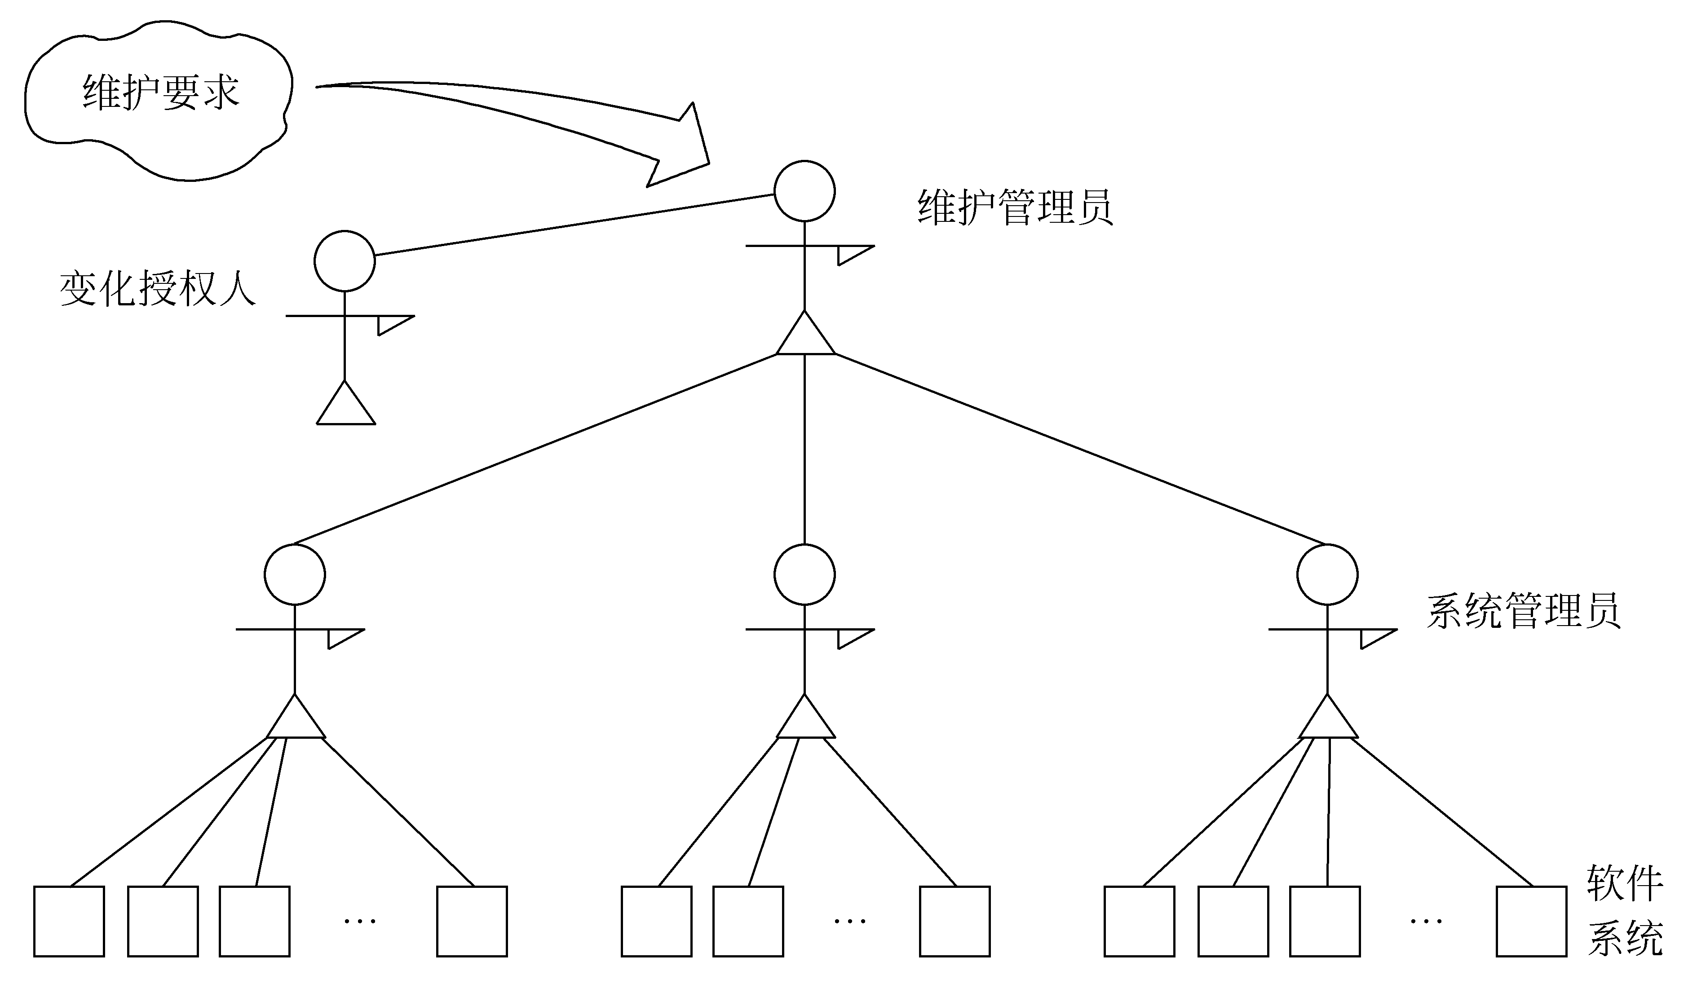
维护组织

Slide 8
11.3 维护的过程
3. 为每一个维护要求规定一个标准化的事件序列
1.明确维护的类型；
2.纠错性维护
从评价错误的严重性开始,分别不同程度采取不同的方法；
3.适应性维护和完善性维护
沿着同一路径推进，确定优先顺序后开始工作；
4.对恶性软件故障
应把所有的资源用来解决问题；
5.对任何类型的维护都要进行同样的技术工作
包括：修改软件设计、设计复审、必要的代码修改、单元测试、集成测试、验收测试和复审等。

Slide 9
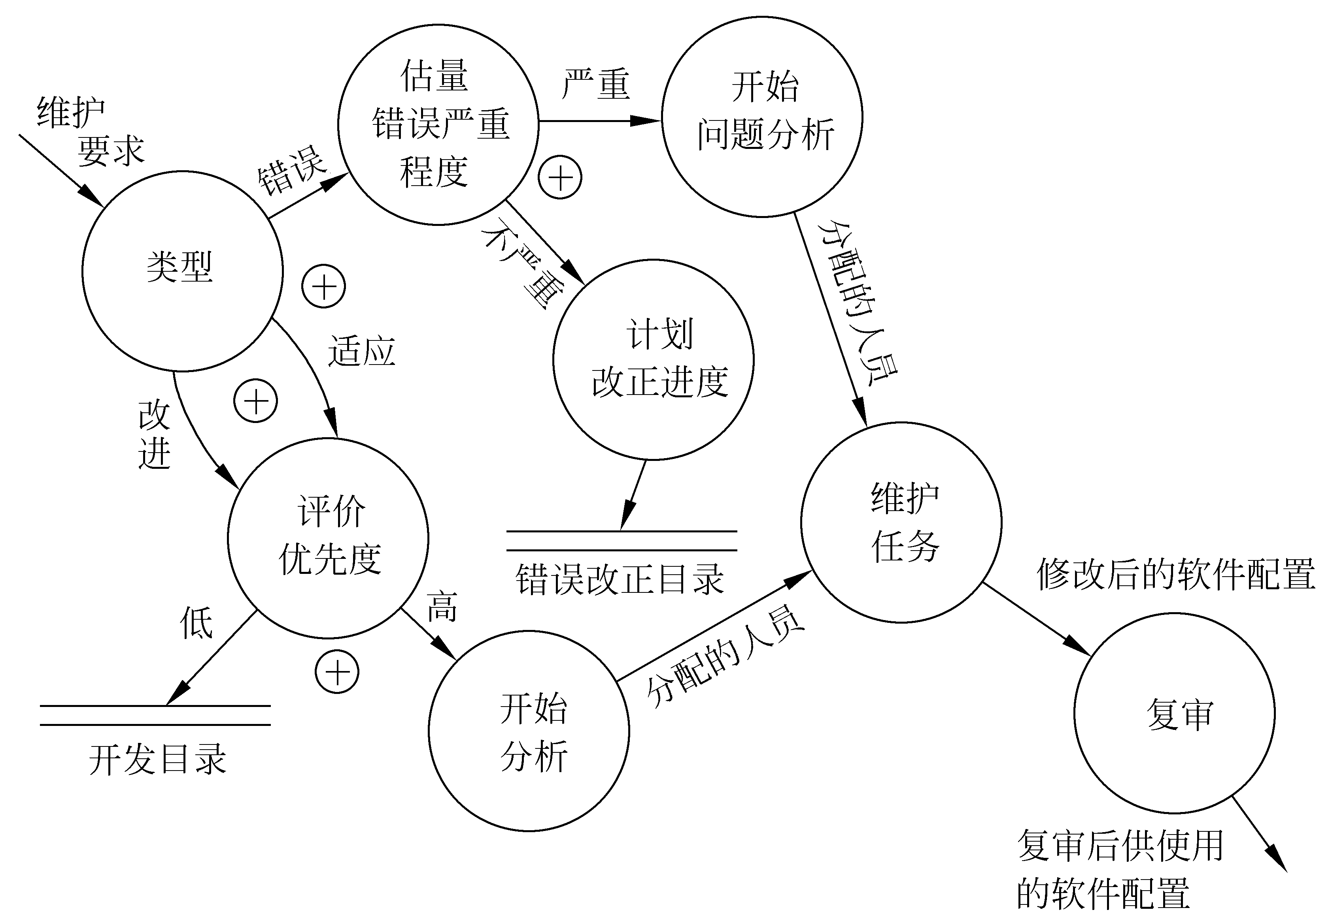
11.3 维护的过程
维护阶段的事件流

Slide 10
11.3 维护的过程
4.保存维护记录
①程序标识；
②源语句数；
③机器指令条数；
④使用的程序设计语言；
⑤程序安装的日期；
⑥自从安装以来程序运行的次数；
⑦自从安装以来程序失效的次数；
⑧程序变动的层次和标识。

Slide 11
11.3 维护的过程
5. 评价维护活动
从7个方面度量维护工作：
(1)每次程序运行平均失效的次数；
(2)用于每一类维护活动的总人时数；
(3)平均每个程序、每种语言、每种维护类型所做的程序变动数；
(4)维护过程中增加或删除一个源语句平均花费的人时数；
(5)维护每种语言平均花费的人时数；
(6)一张维护要求表的平均周转时间；
(7)不同维护类型所占的百分比。

Slide 12
11.4 可维护性
决定软件可维护性的因素
因素 | 内容
可理 解性 | 软件的结构、接口、功能和内部过程的难易程度；
 | 模块化、详细设计文档、结构化设计、源代码内部的文档；
 | 程序设计语言。
可测 试性 | 诊断和测试的难易程度取决于软件容易理解的程度；
 | 良好的文档对诊断和测试是至关重要的；
 | 软件结构、可用的测试工具和调试工具，以往的测试过程是很重要的；
可修 改性 | 在设计阶段应尽力把软件设计成容易诊断和测试的。
 | 与设计原理、规则直接相关；
 | 与藕合、内聚、局部化、控制域、作用域等等都有关系。

Slide 13
11.4 可维护性
与可维护性相关的文档
文档 | 内容
文档 描述 要求 | 如何使用这个系统；
 | 怎样安装和管理这个系统；
 | 系统需求和设计；
 | 系统的实现和测试。
用户 文档 | 功能描述:说明系统能做什么；
 | 安装文档:说明怎样安装该系统及使系统适应特定的硬件配置；
 | 使用手册:简要说明如何使用这个系统；
 | 参考手册：详尽描述用户可以使用的系统设施及方法，以及可能产生的出错信息含义；
 | 操作员指南：说明操作员如何处理使用中出现的各种情况。
系统 文档 | 从问题定义、需求说明到验收测试这样一系列和系统实现有关的文档。

Slide 14
第11章小结
软件维护是软件生存周期的最后一个阶段，也是持续时间最长、代价最大的一个阶段。
软件维护包括四类活动：改正性维护、适应性维护、完善性维护和预防性维护。
软件的可理解性、可测试性和可维修性是决定软件可维护性的基本因素。
软件生存周期的每个阶段和软件可维护性密切相关。
文档是影响软件可维护性的决定因素。
文档分为用户文档和系统文档，它们都必须和程序代码同时维护才有真正的价值。

